Slide 1


Slide 2
何謂單晶片微電腦
單晶片微電腦(single chip microcomputer)主要用於控制方面，所以亦被稱為微控制器(microcontroller)。單晶片微電腦就是將微電腦的結構安置於同一個晶片而成的微電腦。功能較強的單晶片微電腦，內部除了CPU、記憶體、I/O等基本結構外，更將計時器、計數器、串列傳輸介面、A/D轉換器、D/A轉換器……等都製作在內部，真可謂麻雀雖小，五臟俱全，已足可滿足大部份應用上的需求。

Slide 3
使用單晶片微電腦的好處
1.體積小。
2.接線簡單。
3.價格低廉。
4.簡單易學。
日常生活中有那些是單晶片產品?
電視,搖控器,電冰箱,傳真機,機器手臂,電子鍋,防盜器,馬達,鍵盤滑鼠…….

Slide 4
適用的電腦才是好電腦
選用微電腦不但要考慮價格的高低，還要兼顧其工作能力及是否容易駕馭，使一部微電腦的功能完全發揮，才能獲得最經濟有效的應用。大而不當或小而無能的電腦都不是好電腦，工作能力符合您的需求，而且價格合理的電腦才是好電腦。

Slide 5
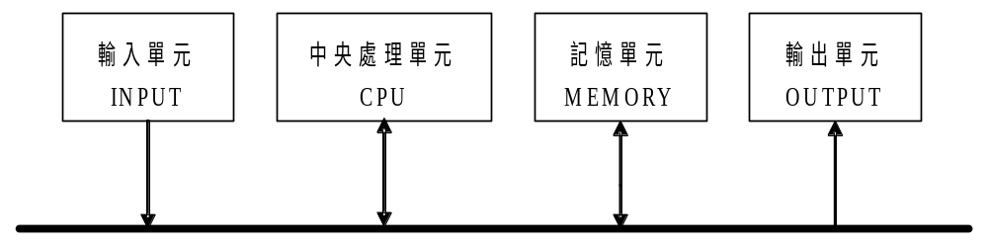
1-1 微電腦的基本結構
包含下述三大部分：
圖1-1 微電腦基本結構
1.中央處理單元(CPU)
  負責從記憶體讀入指令，加以分析，並執行指令。

Slide 6
表1-2 個人電腦CPU的種類
位元數 | 編 號
8 | 8085、Z80、6502、6800
16 | 8086、8088、68000、80286、Z8000
32 | 80386、80486、68030、68040、ARM v7 (e.g. Cortex A9)
64 | Pentium，6X86、K6、Power PC、ARMv8-A (e.g. Cortex A72)

Slide 7
表1-3 單晶片微電腦種類
\ | 編 號
8 | MCS-51、6811、Z8、6805、PIC、ET44系列、EM78系列、HT系列
16 | MSP430、MCS-96、80186、80188、DSP2x
32 | ARM Cortex-M、AndesCore N903(e.g. WT59F064) 、80386/EX、DSP60

Slide 8
表1-4 嵌入式系統微電腦種類
表1-4 嵌入式系統微電腦種類
With embedded OS
位元數 | 編 號
16/32 | ARM7、ARM9、SecurCore、StrongARM、Xscale、CortexM3
32 | ARM9E (含向量浮點運算處理器) ) Cortex™-A9 、Cortex™-A15 MPCore
64 | Cortex™-A72 (ARM v8)

Slide 9
2.記憶體(Memory)
  常用的記憶體有：
  (1)ROM(read only memory；只可讀記憶體)。
  (2)EPROM(erasable programable read only memory；
  可清除再重新燒錄的ROM。
  (3)Flash Memory(快閃記憶體)。
  (4)RAM(random access memory；隨意存取記憶體)。

Slide 10
表1-1 主記憶體分類表
主記憶體 | 名 稱 | 特 性
ROM | Mask ROM | 大量生產晶片時同時燒錄，不能清除
 | PROM | 保險絲組成，僅能燒錄一次，不能清除
 | EPROM | 用紫外線清除記憶
 | 並列EEPROM | 用電壓清除記憶
 | 串列EEPROM | 用電壓清除記憶，串列存取資料
 | FLASH ROM | 用電壓清除記憶，分頁寫入
RAM | SRAM | 正反器組成、速度快
 | DRAM | 電容組成，須更新

Slide 11
3.輸入／輸出埠(I/O Port)
  輸出埠(output port)負責將CPU處理之結果送至外界。
  由於很多微電腦所用之元件既可當輸入埠用亦可當輸出埠用，因此人們常將輸入埠與輸出埠合稱為I/O Port。

Slide 12

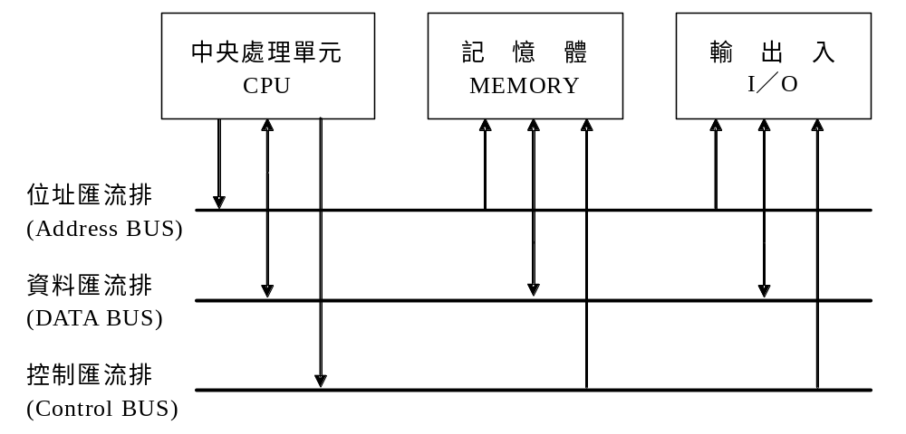
匯流排結構

Slide 13
位址匯流排與記憶容量
位址匯流排 | 計 算 | 記憶容量 | 說 明
10條 | 2¹⁰=1024 | 1K-byte | K=1024 M=1024K G=1024M
11條 | 2¹¹=2048 | 2K-byte
16條 | 2¹⁶=65536 | 64K-byte
20條 | 2²⁰=1024K | 1M-byte
24條 | 2²⁴=16384K | 16-byte
30條 | 2³⁰= | 1G-byte
32條 | 2³²= | 4G-byte

Slide 14
個人電腦CPU的匯流排比較表
CPU | 資料BUS | 位址BUS | 最大定址能力
Z80 | 8-bit | 16-bit | 64K-byte
8085/6502 | 8-bit | 16-bit | 64K-byte
8088 | 8-bit | 20-bit | 1M--byte
8086 | 16-bit | 20-bit | 1M--byte
80286 | 16-bit | 24-bit | 16M-byte
80386/DX | 32-bit | 32-bit | 4G-byte
80486 | 32-bit | 32-bit | 4G-byte
Pentium/P4 | 64-bit | 32/36-bit | 4G/64G-byte

Slide 15
單晶片微電腦匯流排比較表
單晶片名稱 | 程式/資料BUS | 位址BUS | 程式定址能力
PIC5X | 12/8-bit | 11-bit | 2K*12-bit
PIC84 | 14/8-bit | 10-bit | 1K*14-bit
EM78156 | 13/8-bit | 10-bit | 2K*13-bit
EM78447 | 13/8-bit | 13-bit | 8K*13-bit
HT46R232 | 16/8-bit | 12-bit | 4K*16-bit
MCS-51 | 8/8-bit | 16-bit | 64K*8-bit
MCS-96 | 16/16-bit | 16-bit | 64K*16-bit

Slide 16
記憶體容量的計算
記 憶 體 | 編 號 | 記 憶 容 量
並列式ROM及 靜態 RAM (DATA BUS=8-bit) | XX64 | 64K-bit/8 = 8K-byte
 | XX256 | 256K-bit/8 = 32K-byte
 | XX010 | 1M-bit/8 = 128K-byte
 | XX020 | 2M-bit/8 = 256K-byte
 | XX040 | 4M-bit/8 = 512K-byte
串列式EPROM (Data BUS=1bit) | 93C46(SPI界面) | 64*16-bit = 128-byte
 | 24C02(I2C界面) | 2k-bit/8= 256-byte
http://www.hseda.com/download/93C46.pdf

Slide 17
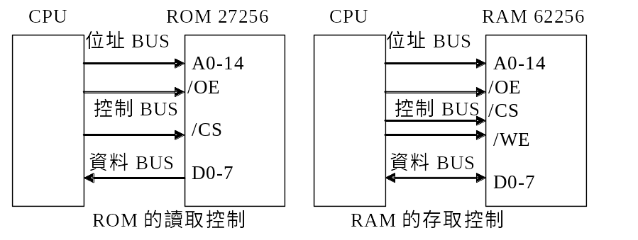
記憶體的控制
/CS | /OE | /WE | 記憶體動作
1 | 無作用 | 無作用 | 資料匯流排開路
0 | 0 | 1 | CPU讀取記憶體資料
0 | 1 | 0 | CPU的資料寫入記憶體

Slide 18
個人電腦與單晶片微電腦比較表
特 性 | 個 人 電 腦 | 單 晶 片 微 電 腦
用途 | 一般運算工作 | 特定的控制及民生用產品
硬體電路 | 複雜多晶片電路組成 | 單純一個晶片
程式語言 | 以高階語言及套裝軟體為主 | 使用組合語言或C語言
ROM記憶體 | 存放監督程式(BIOS) | 存放應用控制程式
RAM記憶體 | 存放應用程式及暫時性資料 | 僅存放暫時性的資料
製作規格 | 多量統一規格 | 快速製作，少量多樣化
訴求功能 | 高速、大量運算能力 | 適當的達到功能即可
製作成本 | 價格昂貴 | 價格便宜

Slide 19
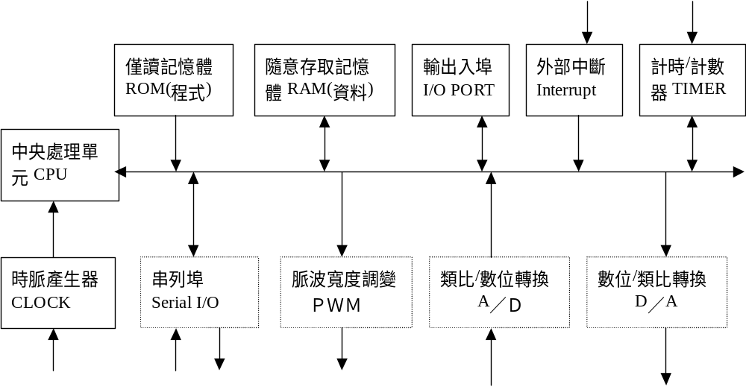
單晶片微電腦內部方塊圖
Page 1-10

Slide 20
1-2 MCS-51單晶片微電腦
型號 | 內部ROM 容量(byte) | 內部RAM 容量(byte) | IO腳 | 外部 中斷 | 計時器 | 串列埠
8051 | OTP ROM 4k | 128 | 32 | 2 | 2 | 1
8052 | OTP ROM 8k | 256 | 32 | 2 | 3 | 1
AT89S51 | Flash ROM 4k | 128 | 32 | 2 | 2 | 1
AT89S52 | Flash ROM 8k | 256 | 32 | 2 | 3 | 1
W78E516 | Flash ROM 64k | 512 | 32 | 2 | 3 | 1

Slide 21
AT89S5x及W78E5x功能
功能 | 說明 | AT89S51 | AT89S52 | W78E516-40
工作電壓 | 以CMOS製作 | 5V | 5V | 5V
工作頻率 | 工作內頻=外頻/12 | 外頻0~33MHz | 外頻0~33MHz | 外頻0~40MHz
內部RAM | 內部SRAM | 128-byte | 256-byte | 512-byte
外部RAM | 外部擴充 | 64K-byte | 64K-byte | 64K-byte
內部ROM | ISP線上燒錄 | 4K-byte | 8K-byte | 64K-byte
外部ROM | 外部擴充 | 64K-byte | 64K-byte | 沒必要
省電功能 | 閒置/電源下降 | 有 | 有 | 有
I/O埠 | 雙向I/O(腳) | 32 | 32 | 32(PLCC為36)
計時/計數 | 16-bit計數 | 2組 | 3組 | 3組
WDT | 看門狗計時器 | 有 | 有 | 無
串列埠 | UART | 1組 | 1組 | 1組
中斷源 | 週邊設備工作 | 5個 | 6個 | 6個

Slide 22
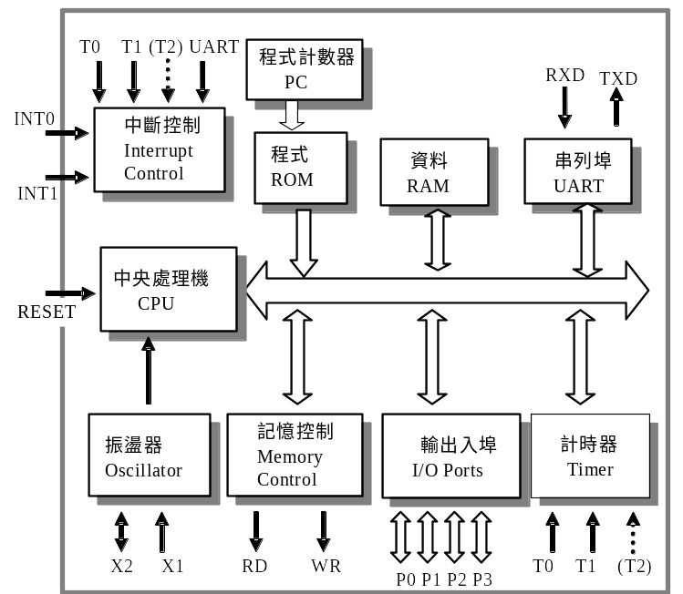
MCS-51的內部結構
P1-15/16 max 12 colck cycle/instruction

Slide 23
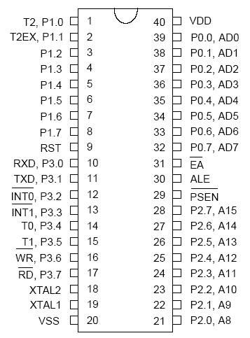
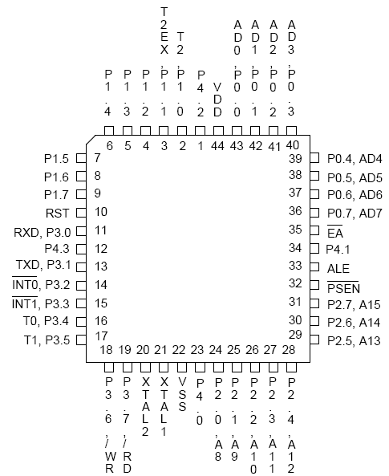
圖1-6(a) AT89S52的DIP包裝
圖1-6(b) W78E516的PLCC包裝

Slide 24
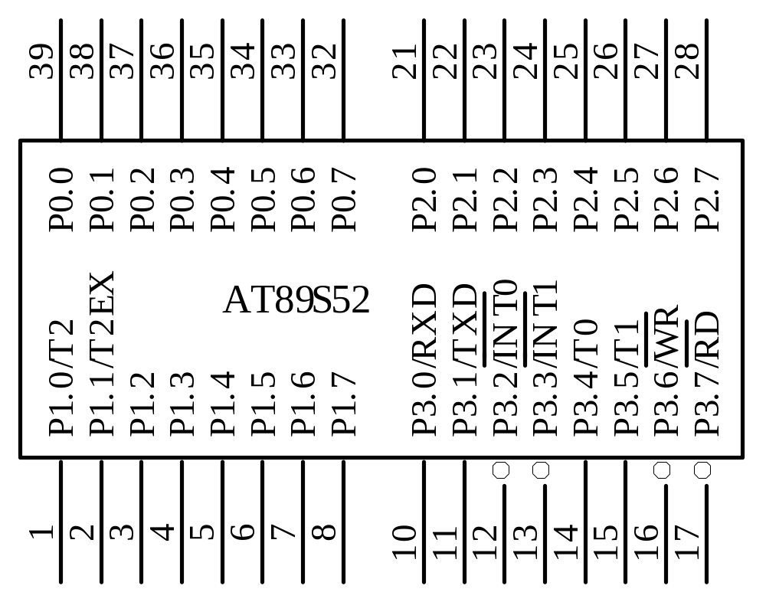

Slide 25


AT89S52及W78E516接腳
腳名 | DIP | PLCC | 接腳說明
P1.0/T2 | 1 | 2 | IO埠，T2為Timer 2外部計數輸入(52以上)
P1.1/T2EX | 2 | 3 | IO埠，T2EX為Timer 2外部觸發輸入(52以上)
P1.2-7 | 3-8 | 4-9 | IO埠
RESET | 9 | 10 | 系統重置輸入，RESET=1會令系統重置
P3.0/RXD | 10 | 12 | IO埠，RXD為串列埠接收
P3.1/TXD | 11 | 13 | IO埠，TXD為串列埠發射
P3.2/INT0 | 12 | 14 | IO埠， 為外部中斷0
P3.3/ INT1 | 13 | 15 | IO埠， 為外部中斷1
P3.4/T0 | 14 | 16 | IO埠，T0為Timer 0外部計數輸入
P3.5/T1 | 15 | 17 | IO埠，T1為Timer1外部計數輸入
P3.6/ | 16 | 18 | IO埠， 為外部資料記憶體寫入控制
P3.7/ | 17 | 19 | IO埠， 為外部資料記憶體讀取控制
XTAL2 | 18 | 20 | 石英晶體振盪輸出
XTAL1 | 19 | 21 | 石英晶體振盪輸入
V_{SS} | 20 | 22 | 電源接地
P2.0-7/A8-15 | 21~28 | 24-31 | IO埠，A8-15為外部記憶體位址
PSEN | 29 | 32 | 外部擴充ROM控制信號
ALE | 30 | 33 | 外部位址栓鎖致能，ALE =0，P0腳為A0-7輸出
EA | 31 | 35 | EA=0不使用內部ROM，EA=1使用內部ROM
P0.0-7/AD0-7 | 39~32 | 36-43 | IO埠，AD0-7為外部記憶體位址/資料
V_{DD} | 40 | 44 | 電源電壓
NC、P4.0-3 | 無 | PLCC其餘接腳在AT89S5x為空腳，在W78E5x為P4.0~3

Slide 26
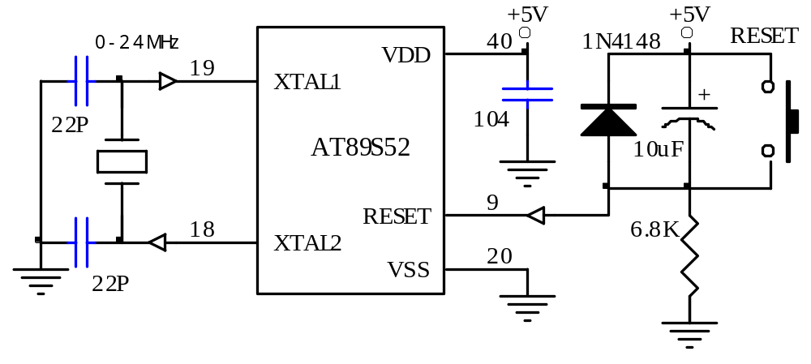
電源、振盪及重置接腳
Page 1-18 (2)(3)

Slide 27
電源工作範圍
電源名稱 | 說 明(以AT89S51為例) | 最小 | 一般 | 最大 | 單位
V_{DD} | 數位電源電壓 | 4.0 | 5 | 5.5 | V
I_{DD} | 消耗電流(V_{DD} = 5V及Fosc = 12MHz時)
 | 正常模式時 | - | 25 | - |  | mA
 | 待機閒置(IDL)模式 |  | 6.5 | - |  | mA
 | 電源下降(Power-down)模式 | - | 50 | - |  | μA

Slide 28
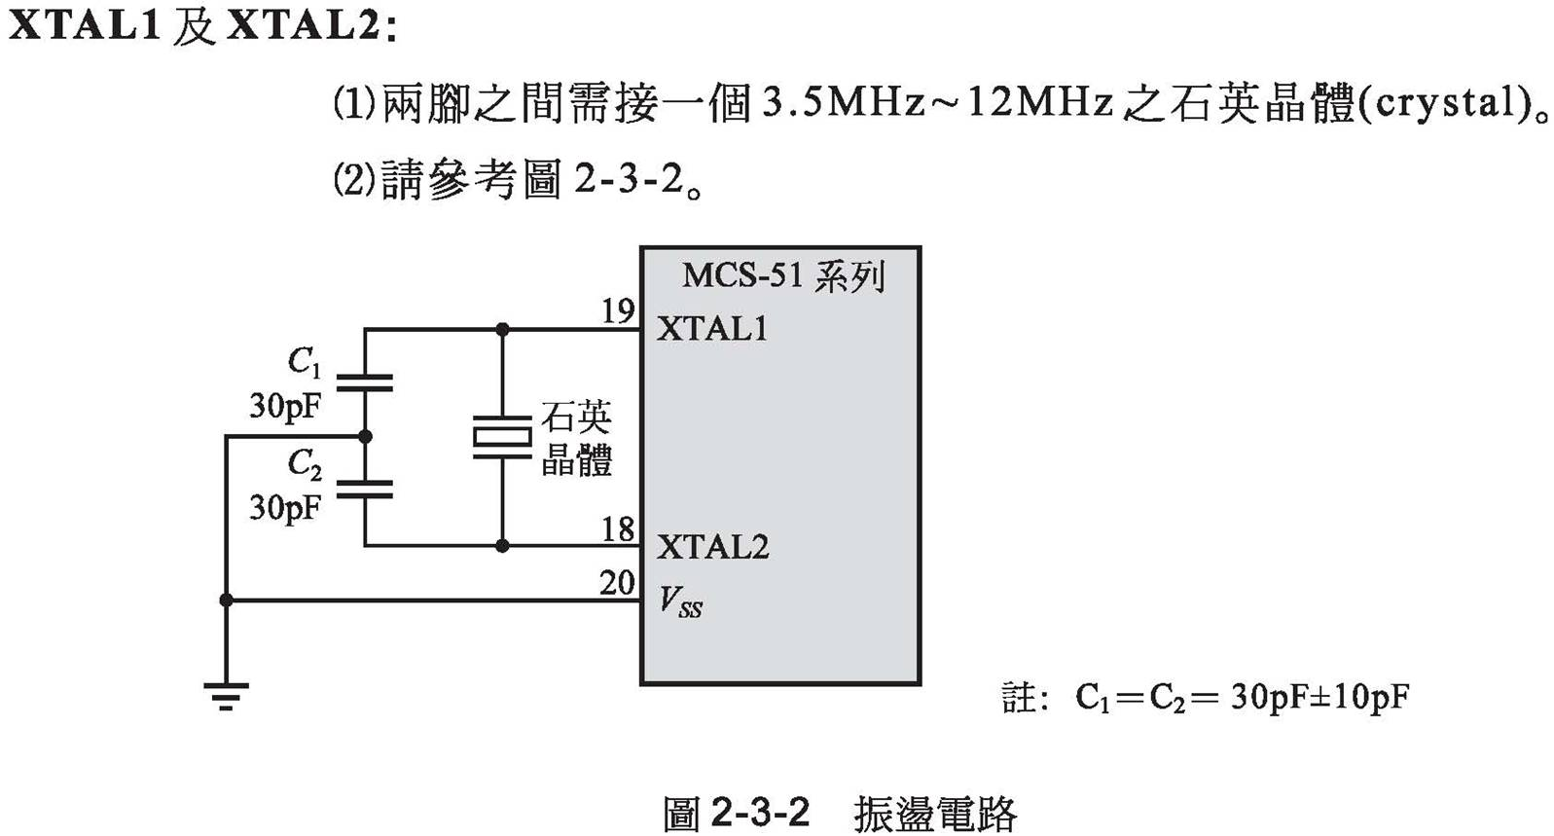
2-3-2 MCS-51系列之接腳功能說明
XTAL1及XTAL2：
  (1)兩腳間需接一個3.5MHz～12MHz之石英晶體(crystal)。
  (2)請參考圖2-3-2。

Slide 29
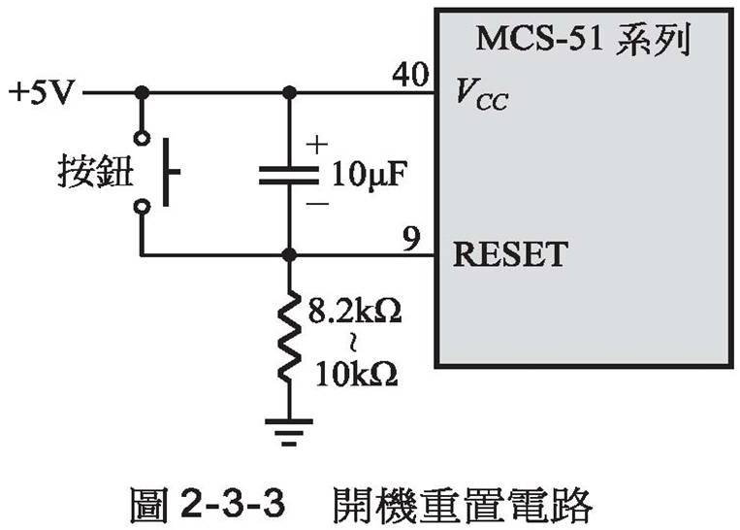
RESET：
  (1)重置輸入腳。
  (2)請參考圖2-3-3。
  (3)當重置信號發生後會產生下列作用：
    ①重置特殊功能暫存器的值。請參考表2-3-1。
    ②令CPU從位址0000H開始執行程式。

Slide 30
EA：
  當EA腳接地時，內部程式記憶體失效，CPU被迫只讀取外部的程式記憶體(external access enable)。

Slide 31
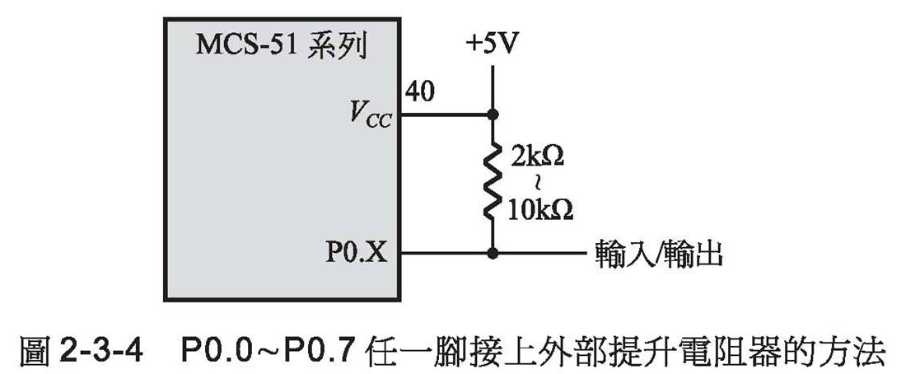
P0.0～P0.7：
  (1)8位元之輸入／輸出埠。
  (2)接腳P0.0～P0.7均為開汲極(open drain)結構，沒有內部提升電阻器。

Slide 32
P1.0～P1.7：
  (1)8位元之輸入／輸出埠。
  (2)Port 1為具有內部提升電阻器(約30kΩ)的雙向輸入／輸出埠。可以驅動4個LS TTL負載。
P2.0～P2.7：
  (1)8位元之輸入／輸出埠。
  (2)Port 2是具有內部提升電阻器(約30kΩ)的雙向輸入／輸出埠。
LS TTL https://zh.wikipedia.org/wiki/%E9%9B%BB%E6%99%B6%E9%AB%94%EF%BC%8D%E9%9B%BB%E6%99%B6%E9%AB%94%E9%82%8F%E8%BC%AF

Slide 33
P3.0～P3.7：
  (1)8位元之輸入／輸出埠。
  (2)Port 3也是具有內部提升電阻器(約30kΩ)的雙向輸入／輸出埠。
ALE：
  位址閂鎖致能(address latch enable)輸出腳。
PSEN：
  外部程式記憶體致能(program store enable)輸出腳。

Slide 34
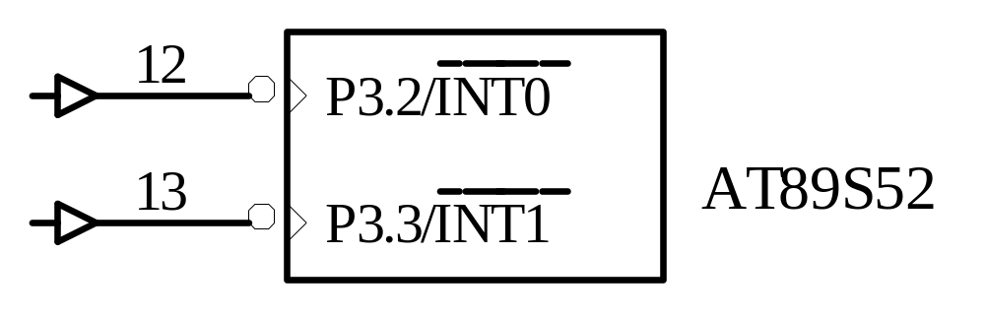
外部中斷接腳

Slide 35
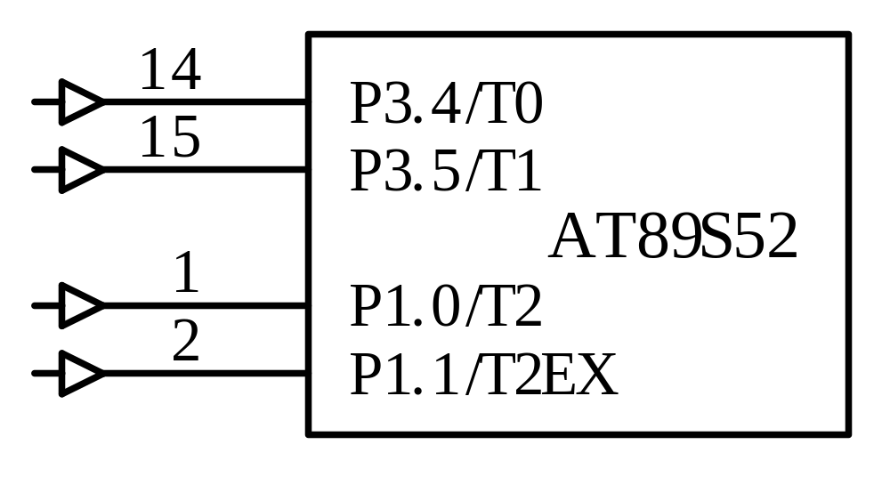
計時器控制接腳

Slide 36
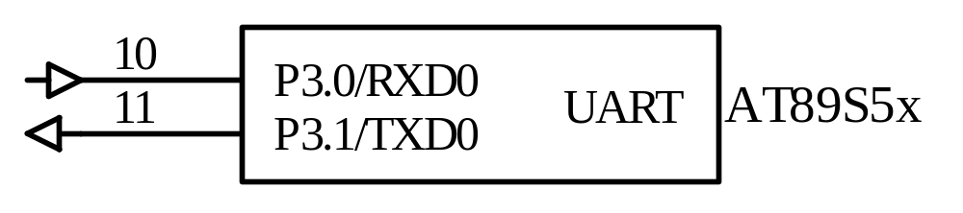
串列埠接腳

Slide 37
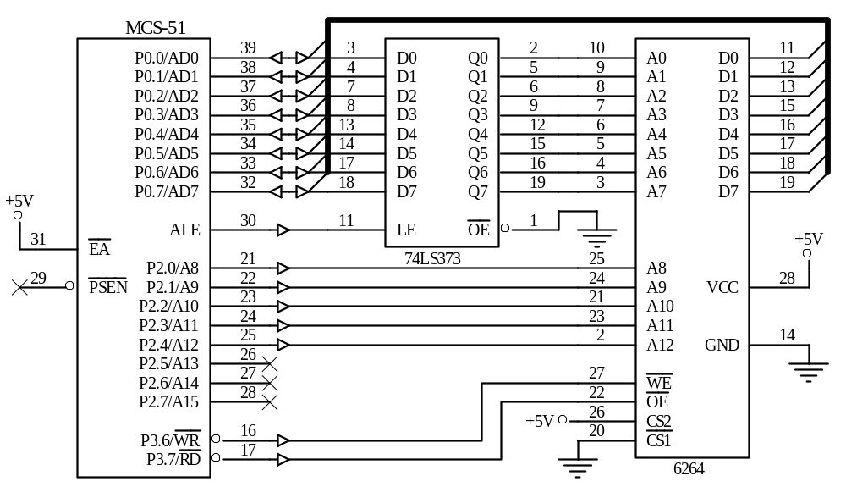
外部記憶體控制接腳
Page 1-21

Slide 38
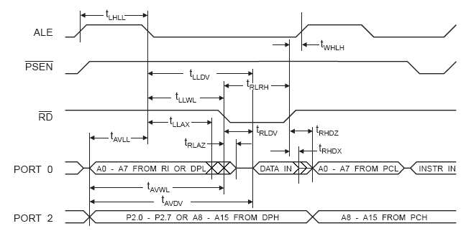
外部SRAM資料讀取時序狀態
(7)
(6)
(5)
(8)
(6)

Slide 39
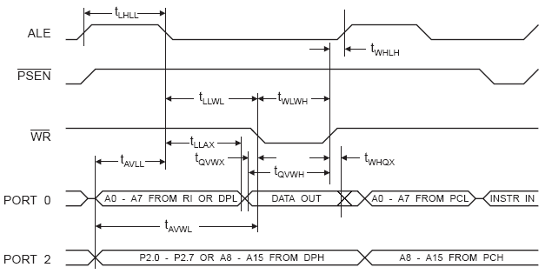
外部SRAM資料寫入時序狀態
(9)

Slide 40
程式記憶體分佈圖
0xFFFF | | | | | | | | | | | (8052)0x2000 (8051)0x1000 | 外部ROM | 0xFFFF | | | | | | | | | | | | | | | | | | | | | | | | | 0x0000 | 外部ROM
(8052-8KB)0x1FFF (8051-4KB)0x0FFF | | | | | | | | | | | 0x0000 | 內部ROM
 | 中斷向量 |  | 中斷向量
 | EA=1 |  | EA=0

Slide 41
各中斷源的向量位址
中斷編號 | 中斷源 | 向量位址 | 說 明
0 | INT0 | 0x0003 | 外部中斷腳0(P3.2)
1 | Timer0 | 0x000B | Timer 0溢位中斷(P3.4)
2 | INT1 | 0x0013 | 外部中斷腳1(P3.3)
3 | Timer1 | 0x001B | Timer 1溢位中斷(P3.5)
4 | UART | 0x0023 | 串列埠中斷(P3.0及P3.1)
5 | Timer2 | 0x002B | Timer 2溢位中斷(P1.0)或T2EX(P1.1)中斷(52才有)

Slide 42
暫存器及RAM
0xFF | | | | | 0x80 | SFR 特殊功能 暫存器 | 內部 RAM (8052以上才有) | 0xFFFF | | | | | | | | | | | | | 0x0000 | 外部 擴充 RAM
0x7F | | | | | 0x00 | 暫存器及 使用者RAM

Slide 43
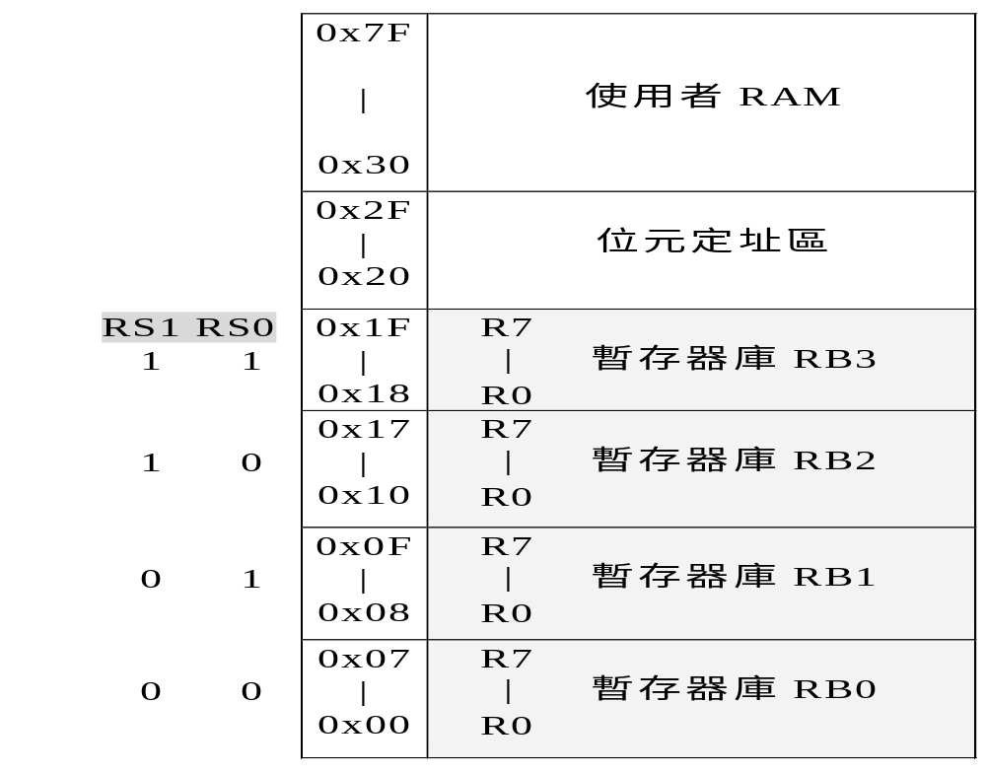
暫存器及RAM
80bytes

Slide 44
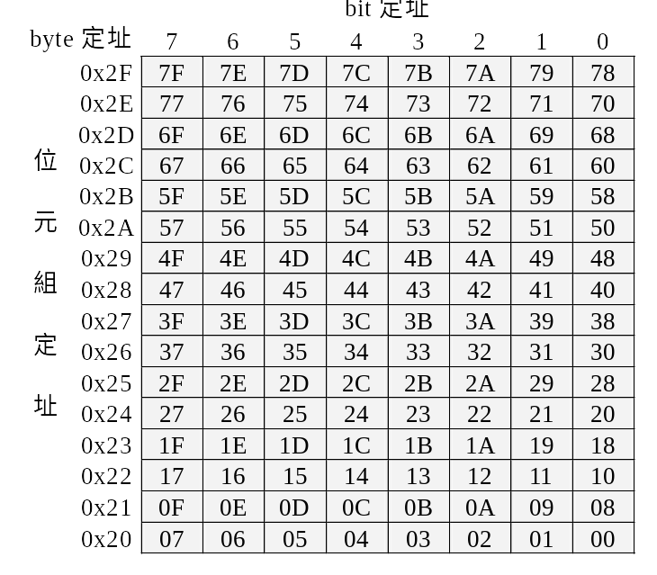
位元定址區

Slide 45
特殊功能暫存器(SFR)
暫存器 | 位址 | D7 | D6 | D5 | D4 | D3 | D2 | D1 | D0 | 預定
P0 | 0x80 | P0.7 | P0.6 | P0.5 | P0.4 | P0.3 | P0.2 | P0.1 | P0.0 | FF
SP | 0x81 | bit 7-0 |  |  |  |  |  |  |  | 07
DPL | 0x82 | bit 7-0 |  |  |  |  |  |  |  | 00
DPH | 0x83 | bit 15-8 |  |  |  |  |  |  |  | 00
DPH | 0x83 | bit 15-8 |  |  |  |  |  |  |  | 00
TCON | 0x88 | TF1 | TR1 | TF0 | TR0 | IE1 | IT1 | IE0 | IT0 | 00
TMOD | 0x89 | GATE | C/T | M1 | M0 | GATE | C/T | M1 | M0 | 00
TL0 | 0x | bit 7-0 |  |  |  |  |  |  |  | 00
TL1 | 0x8B | bit 7-0 |  |  |  |  |  |  |  | 00
TH0 | 0x | bit 15-8 |  |  |  |  |  |  |  | 00
TH1 | 0x8D | Bit 15-8 |  |  |  |  |  |  |  | 00
AUXR | 0x8E | - | - | - | WDIDLE | DISRTO | - | - | DISALE | 00
P1 | 0x90 | P1.7 | P1.6 | P1.5 | P1.4 | P1.3 | P1.2 | P1.1 | P1.0 | FF
SCON | 0x98 | SM0 | SM1 | SM2 | REN | TB8 | RB8 | TI | RI | 00
SBUF | 0x99 | bit 7-0 |  |  |  |  |  |  |  | 00
P2 | 0xA0 | P2.7 | P2.6 | P2.5 | P2.4 | P2.3 | P2.2 | P2.1 | P2.0 | FF
WDTRST | 0xA6 | bit 7-0 |  |  |  |  |  |  |  | 07
IE | 0xA8 | EA | ES1 | ET2 | ES0 | ET1 | EX1 | ET0 | EX0 | 00
P3 | 0xB0 | P3.7 | P3.6 | P3.5 | P3.4 | P3.3 | P3.2 | P3.1 | P3.0 | FF
IP | 0xB8 | - | PS1 | PT2 | PS0 | PT1 | PX1 | PT0 | PX0 | 00
T2CON | 0xC8 | TF2 | EXF2 | RCLK | TCLK | EXEN2 | TR2 | C/T | CP/RL | 00
RCAP | 0xCA | bit 7-0 |  |  |  |  |  |  |  | 00
RCAP2H | 0xCB | bit 15-8 |  |  |  |  |  |  |  | 00
TL2 | 0xCC | bit 7-0 |  |  |  |  |  |  |  | 00
TH2 | 0xCD | bit 15-8 |  |  |  |  |  |  |  | 00
PSW | 0xD0 | CY | AC | F0 | RS1 | RS0 | OV | - | P | 00
B | 0xF0 | bit 7-0 |  |  |  |  |  |  |  | 00

Slide 46
表1-15 I/O埠byte位址及bit位址
byte位址 | D7 | D6 | D5 | D4 | D3 | D2 | D1 | D0
P0接腳 | P07 | P06 | P05 | P04 | P03 | P02 | P01 | P00
位址0x80 | 0x87 | 0x86 | 0x85 | 0x84 | 0x83 | 0x82 | 0x81 | 0x80
P1接腳 | P17 | P16 | P15 | P14 | P13 | P12 | P11 | P10
位址0x90 | 0x97 | 0x96 | 0x95 | 0x94 | 0x93 | 0x92 | 0x91 | 0x90
P2接腳 | P27 | P26 | P25 | P24 | P23 | P22 | P21 | P20
位址0xA0 | 0xA7 | 0xA6 | 0xA5 | 0xA4 | 0xA3 | 0xA2 | 0xA1 | 0xA0
P3接腳 | P37 | P36 | P35 | P34 | P33 | P32 | P31 | P30
位址0xB0 | 0xB7 | 0xB6 | 0xB5 | 0xB4 | 0xB3 | 0xB2 | 0xB1 | 0xB0

Slide 47
表1-16 程式狀態字元(位址0xD0) (R=可讀，W=可寫，0=預定)
D7 | D6 | D5 | D4 | D3 | D2 | D1 | D0
CY | AC | F0 | RS1 | RS0 | OV | - | P
R-0 | R-0 | RW-0 | RW-0 | RW-0 | R-0 |  | R-0
位元 | 名 稱 | 功 能
D7 | CY：進位旗標或借位旗標 | (Carry Flag)進位旗標，用來表示算術指令運算後的結果，其資料的bit 7是否有進位或借位。 加法運算時(ADD)的結果：有進位C=1，沒有進位C=0。 減法運算時(SUB)的結果：有借位C=1，沒有借位C=0。
D6 | AC：半進位旗標或半借位旗標 | (Aux Carry Flag)半進位旗標，用來表示運算後資料的bit 3是否有向bit 4進位或借位。 加法運算時(ADD)的結果：有進位AC=1，沒有進位 AC=0。 減法運算時(SUB)的結果：有借位AC=1，沒有借位 AC=0。
D5 | F0：通用位元 | 可作為一般的讀/寫位元。
D4 | RS1：暫存器庫選擇位元1 | 暫存器庫選擇(Register Bank Select)位元1及位元0。 RS1 RS0 暫存器庫選擇 0 0 RB0(位址0x00-0x07) 0 1 RB1(位址0x08-0x) 1 0 RB2(位址0x10-0x17) 1 1 RB3(位址0x18-0x)
D3 | RS0：暫存器庫選擇位元0
D2 | OV：溢位旗標 | (Over)溢位旗標，表示程式經算術或邏輯運算後的結果是否有溢位，若是OV=1，若不是 OV=0。
D1 | - | 空位元
D0 | P：同位元旗標 | (Parity)同位元旗標，表示累積器的內容為奇數個“則P=0，偶數個“則P=1。

Slide 48
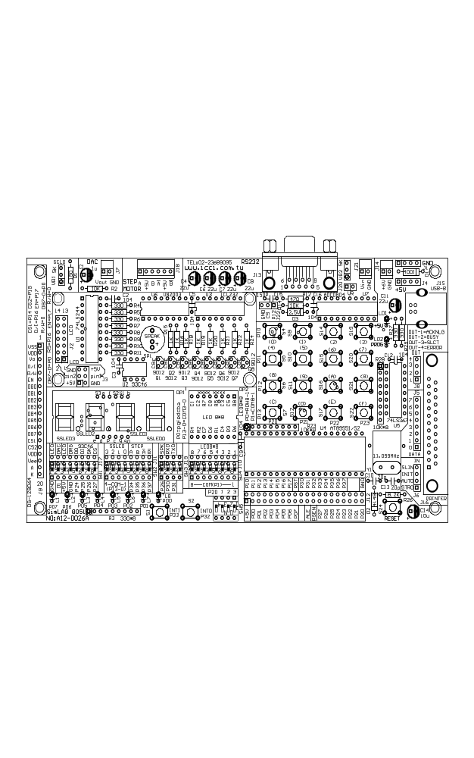
圖1-25 AT89S5x實習板
二選一
圖1-25 AT89S5x系統電路

Slide 49
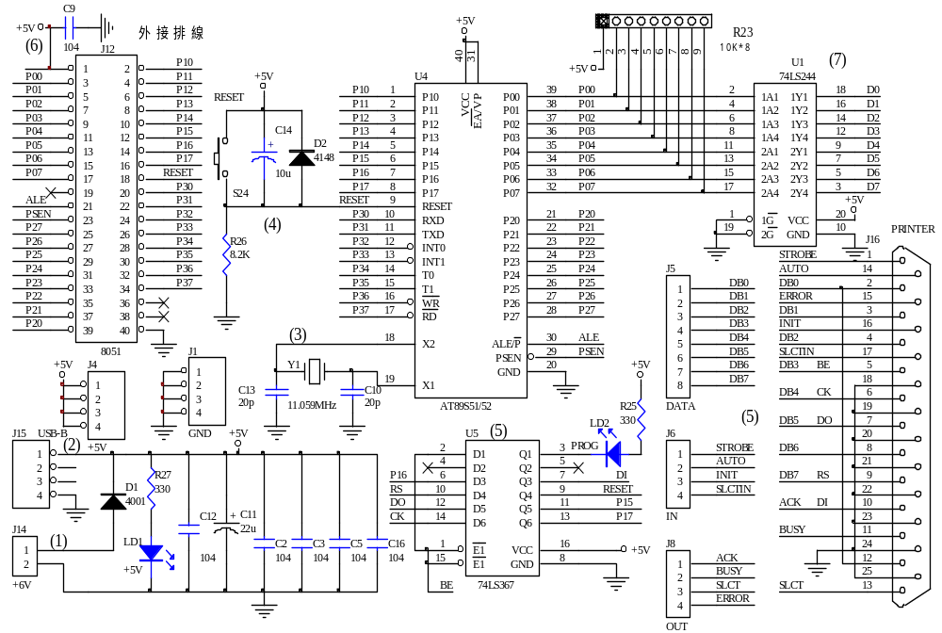
圖1-25 AT89S5x實習板
圖1-25 AT89S5x系統電路

Slide 50
Appendix

Slide 51
2-1 我應選用哪個編號的單晶片微電腦
表1-5-1中已介紹了MCS-51系列單晶片微電腦的常用編號，它們在結構上最大的差異是內部記憶體的容量不同，所以根據您所設計程式的長短即可很快找到最適用的編號。

Slide 52
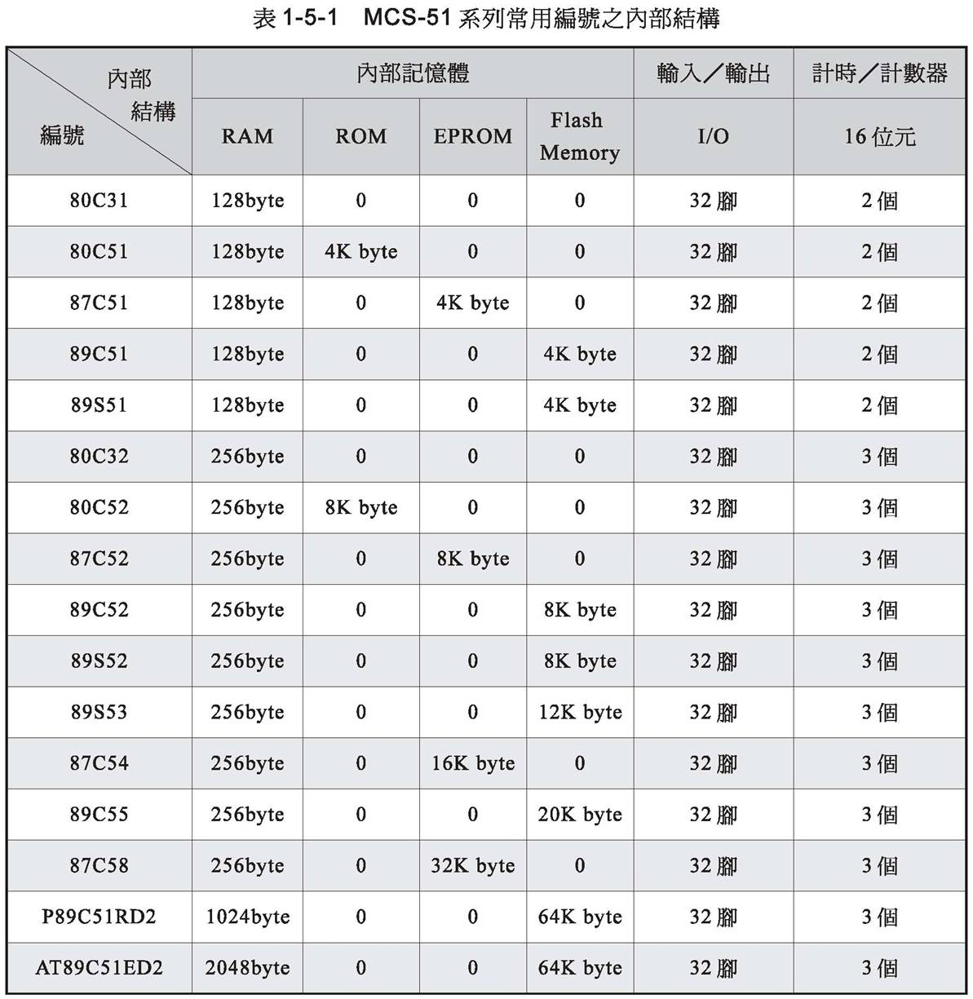

Slide 53
2-2 MCS-51系列之方塊圖
MCS-51系列單晶片微電腦內部之方塊圖如圖2-2-1所示。
茲說明如下：
1.振盪器
  只要外接一個石英晶體(crystal)即可產生整個系統所需之時序脈波(clock)。
2.CPU
  8位元CPU，用來執行指令、控制整個微電腦的運作。

Slide 54
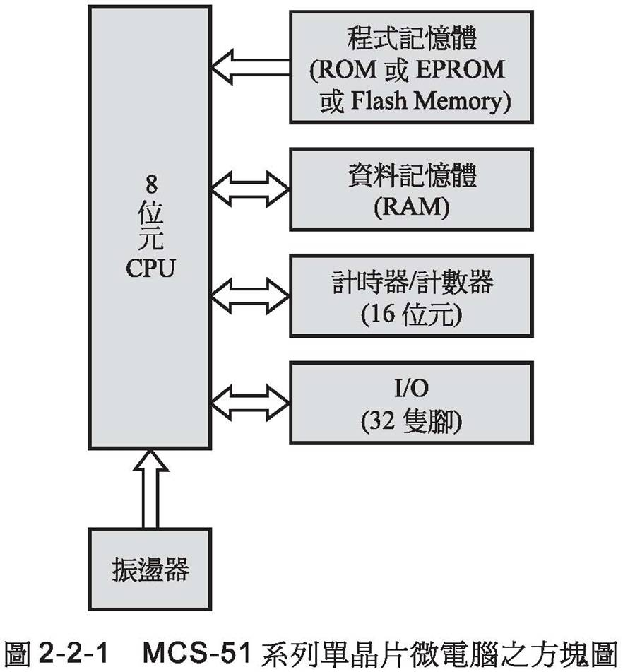

Slide 55
單晶片微電腦的內部方塊圖

Slide 56
3.程式記憶體
  ROM或EPROM或Flash Memory，用來儲存程式及固定不變的常數。最大特點是內容並不會因電源切斷而消失。但是CPU僅能「讀取」程式記憶體的內容，而無法改變程式記憶體的內容。
4.資料記憶體
  RAM，用來儲存程式執行中需要改變資料的變數。
  RAM是一種隨時可以由CPU「存取」資料的記憶體，但存於內部的資料會隨電源的消失而消失。

Slide 57
5.計時器／計數器
  可用指令設定為16位元的計時器或作為16位元的計數器用。
6.I/O接腳
  一共有32隻輸入／輸出接腳可供應用。

Slide 58
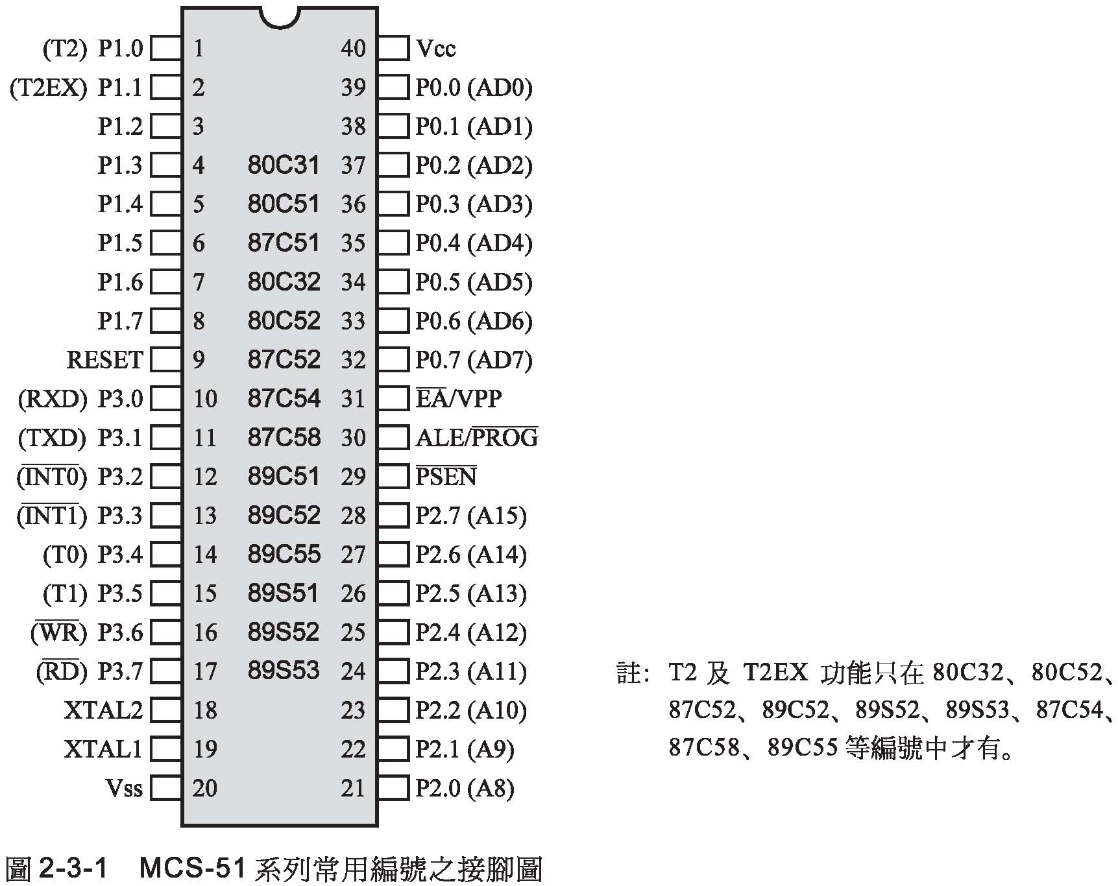
2-3 MCS-51系列的接腳
2-3-1 MCS-51系列的接腳圖

Slide 59
MCS-51 的接腳圖

Slide 60
MCS-51 單晶片的內部結構
方塊圖：

Slide 61
8051 的基本電路

Slide 62
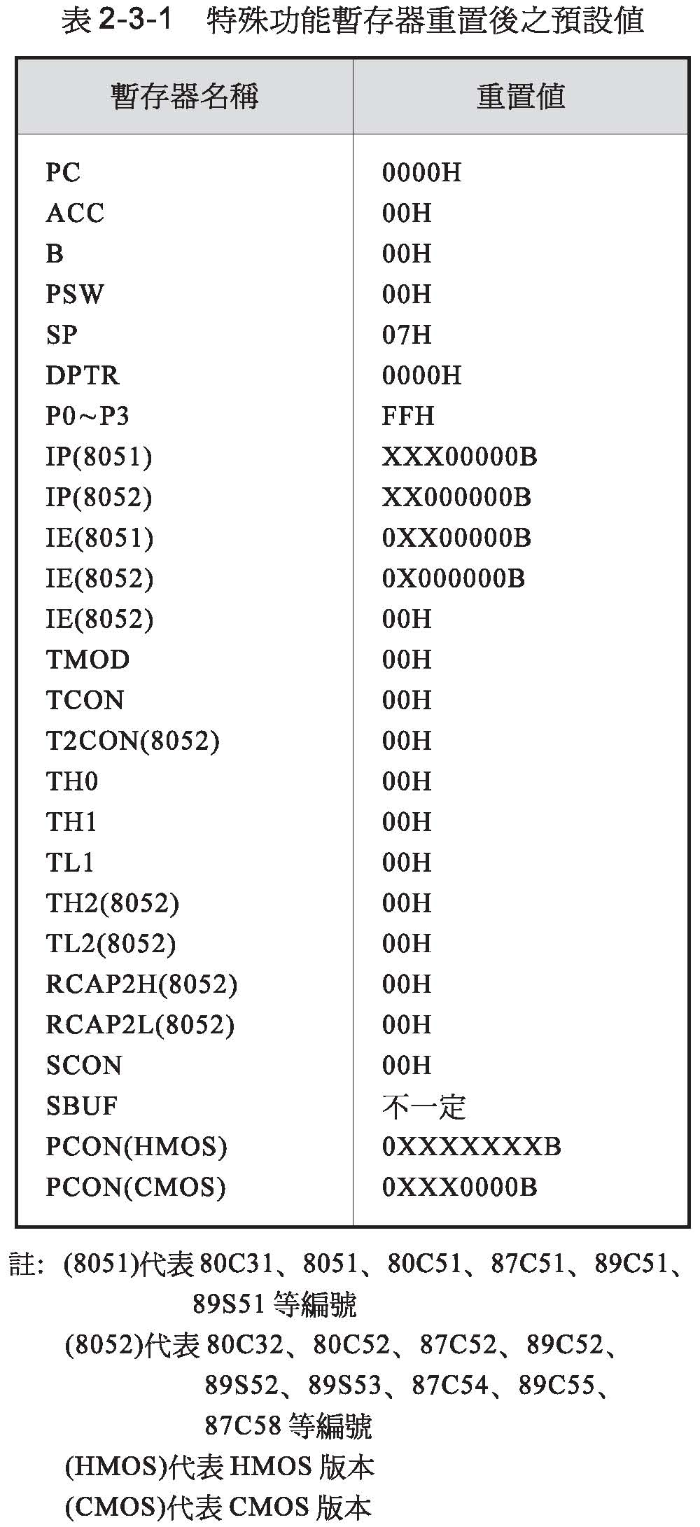

Slide 63
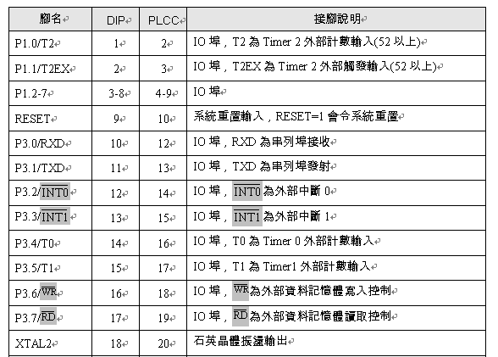
8051 接腳功能表(1)
IO埠，
IO埠，
IO埠，
IO埠，
P3.2/
P3.3/
P3.6/
P3.7/

Slide 64
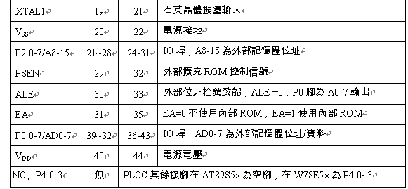
8051 接腳功能表(2)

Slide 65
8051的IO PORT接腳

